Slide 1
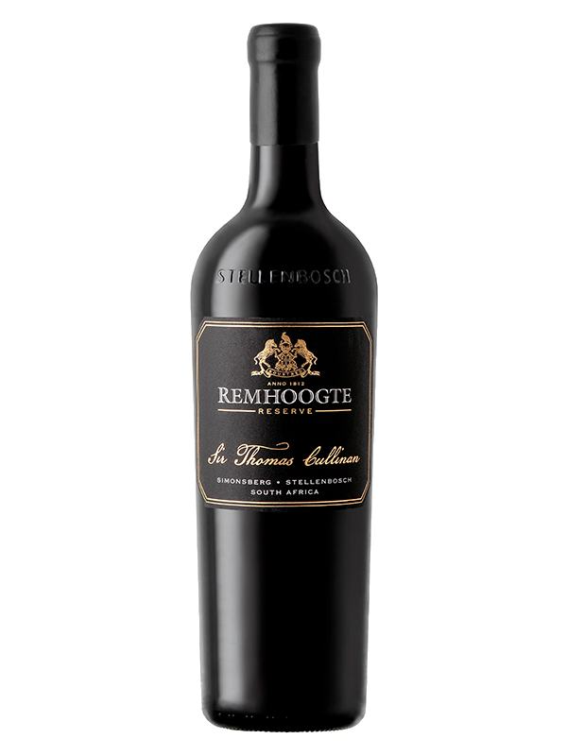
■PRICE CARD
サー・トーマス・カリナン
サー・トーマス・カリナン
フィネスとボリューム感を合わせ持つ逸品
フィネスとボリューム感を合わせ持つ逸品
原産国：南アフリカ／ステレンボッシュ
生産者：レムフクト
品種 ：メルロー/カベルネ・ソーヴィニヨン
味わい：赤・辛口・フルボディ
原産国：南アフリカ／ステレンボッシュ
生産者：レムフクト
品種 ：メルロー/カベルネ・ソーヴィニヨン
味わい：赤・辛口・フルボディ
希望小売価格
9,350
円 (税込)
価格
サー・トーマス・カリナン
サー・トーマス・カリナン
フィネスとボリューム感を合わせ持つ逸品
フィネスとボリューム感を合わせ持つ逸品
原産国：南アフリカ／ステレンボッシュ
生産者：レムフクト
品種 ：メルロー/カベルネ・ソーヴィニヨン
味わい：赤・辛口・フルボディ
原産国：南アフリカ／ステレンボッシュ
生産者：レムフクト
品種 ：メルロー/カベルネ・ソーヴィニヨン
味わい：赤・辛口・フルボディ
希望
小売
\8,500 (税込 \9,350)
価格
サー・トーマス・カリナン
サー・トーマス・カリナン
フィネスとボリューム感を合わせ持つ逸品
フィネスとボリューム感を合わせ持つ逸品
畑はワイナリーの中でもっとも高い位置にあります。勾配もある過酷な環境では収穫量こそ少なくなりますが、充実した房が収穫できるためです。飲み口には複雑味と力強さが際立ちつつも、スミレの花弁のような繊細なアロマと奥行きも感じられます。祖父の名を冠したフラッグシップワイン。年間平均生産量は5000本。
畑はワイナリーの中でもっとも高い位置にあります。勾配もある過酷な環境では収穫量こそ少なくなりますが、充実した房が収穫できるためです。飲み口には複雑味と力強さが際立ちつつも、スミレの花弁のような繊細なアロマと奥行きも感じられます。祖父の名を冠したフラッグシップワイン。年間平均生産量は5000本。
原産国：南アフリカ／ステレンボッシュ
生産者：レムフクト
品種 ：メルロー/カベルネ・ソーヴィニヨン
味わい：赤・辛口・フルボディ
原産国：南アフリカ／ステレンボッシュ
生産者：レムフクト
品種 ：メルロー/カベルネ・ソーヴィニヨン
味わい：赤・辛口・フルボディ
希望
小売
\8,500 (税込 \9,350)
価格

